Slide 1


대경
데이터 처리 화면 설계
문서코드 | SF-TD1
버전 | v1.0
작성일 | 2026.10.23
작성자 | 이준호
2026 WP Solutions All Rights Reserved

Slide 2

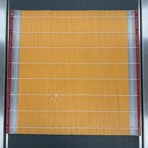
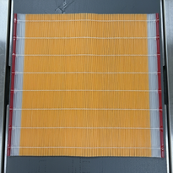
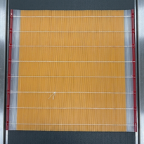

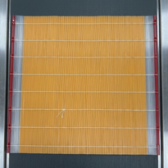
화면 ID | TD3-001 | 프로그램 ID | TD4-001 | 화면명 | 품질검사 데이터 조회 | 작성일 | 2026.10.23 | 작성자 | 이준호
≡
데이터처리 > 품질검사 데이터 조회
품질검사 데이터 조회
데이터처리
1
조회일자: 2026-10-17 ~ 2026-10-23, 라인 번호 : 전체, 불량 여부 : 전체
AI 모델링
2
품질검사 데이터 조회
AI 서비스
2026-09-02-11:03:55 Lane1
2026-09-02-11:03:50 Lane1
2026-09-02-11:03:45 Lane1
2026-09-02-11:03:40 Lane1
2026-09-02-11:03:35 Lane1
2026-09-02-11:03:30 Lane1
2026-09-02-11:03:25 Lane1
2026-09-02-11:03:19 Lane1
2026-09-02-11:03:14 Lane1
2026-09-02-11:03:09 Lane1
2026-09-02-11:03:04 Lane1
2026-09-02-11:02:58 Lane1
2026-09-02-11:02:53 Lane1
2026-09-02-11:02:48 Lane1
2026-09-02-11:02:43 Lane1
2026-09-02-11:02:38 Lane1
2026-09-02-11:02:33 Lane1
2026-09-02-11:02:27 Lane1
2026-09-02-11:02:22 Lane1
2026-09-02-11:02:17 Lane1
2026-09-02-11:02:12 Lane1
‹‹
‹
1
2
3
4
5
›
››
1 - 21 / 60
2026 WP Solutions All Rights Reserved

Slide 3
화면 ID | TD3-001 | 프로그램 ID | TD4-001 | 화면명 | 품질검사 데이터 조회 | 작성일 | 2026.10.23 | 작성자 | 이준호
□ 업무 설명
- 각 라인의 비전 카메라에서 촬영된 이미지 데이터를 조회한다.
□ 화면 설명
- ❶ 조회 조건: 조회 일자의 시작일·종료일, 라인 번호, 불량 여부를 입력한다.
- ❷ 목록: 이미지, 촬영 일자, 촬영 라인, 불량 여부를 표시한다.
- 이미지 클릭 시 확대 조회가 가능하다.
- 촬영된 김발장 이미지의 불량 여부는 테두리 색으로 표시한다.
  초록색 테두리 : 정상
  빨간색 테두리 : 불량
- 불량 여부 선택을 통해 정상, 불량, 전체 조회를 변경한다.
□ 기능 설명
- ❶ 조회 일자·라인 번호·불량 여부을 설정한 뒤 조회 아이콘을 누르면 조건에 맞는 ❷ 목록을 표시한다.
- ❷ 목록 하단의 페이지 번호를 누르면 해당 페이지를 21건씩 조회한다.
□ 조회 조건
- 촬영 날짜 및 시각으로 이미지를 조회하며, 최근 촬영 시각이 상단에 오도록 정렬한다.
- 최초 조회 기간은 오늘을 포함한 최근 7일이다.
- 조회 시작일은 오늘의 6일 전, 종료일은 오늘이다.
- 라인 번호와 불량 여부의 기본값은 각각 ‘전체’이며, ‘전체’인 코드 조건은 제한 없이 조회한다.
- 화면 예시 이미지는 제공된 샘플을 사용해 AI로 생성한 이미지이다.
2026 WP Solutions All Rights Reserved

Slide 4
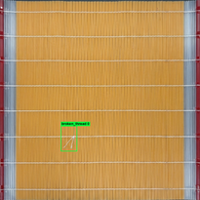
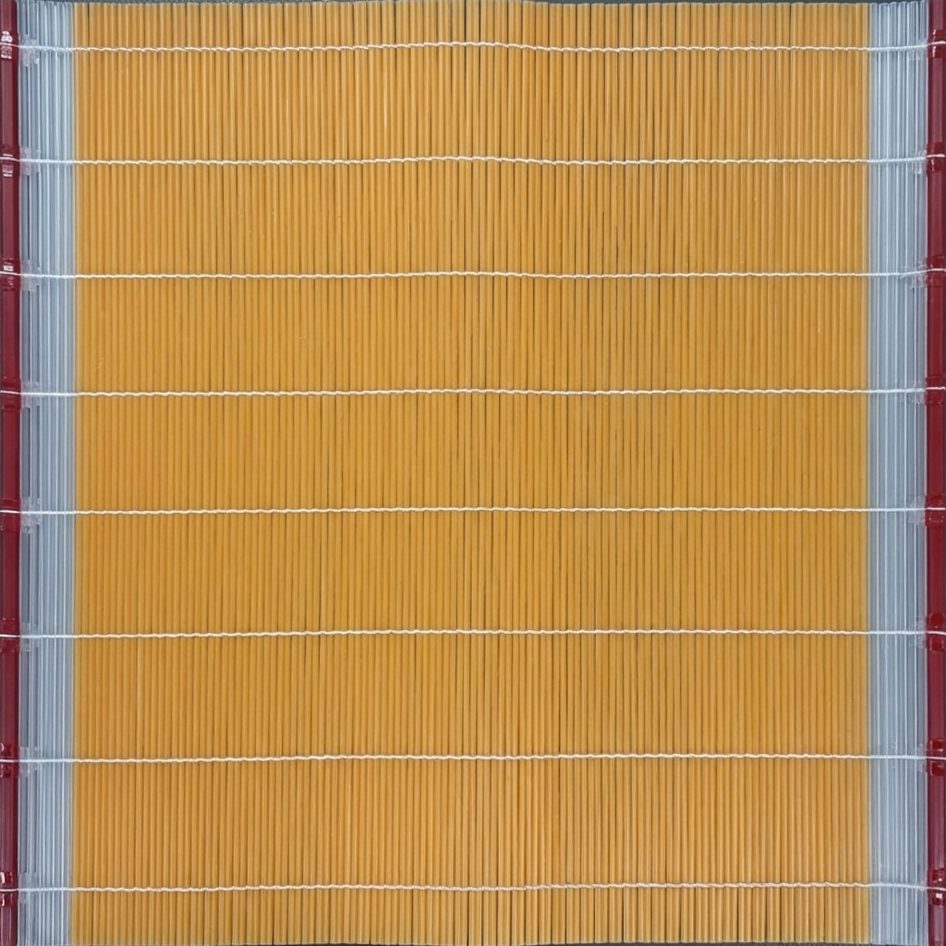
화면 ID | TD3-002 | 프로그램 ID | TD4-002 | 화면명 | 품질검사 전처리 데이터 조회 | 작성일 | 2026.10.23 | 작성자 | 이준호
≡
품질검사 전처리 데이터 조회
품질검사 전처리 데이터 조회
데이터처리
1
조회일자: 2026-10-17 ~ 2026-10-23, 전체, 불량 여부 : 전체, 불량 유형 : 전체
AI 모델링
2
품질검사 전처리 데이터 조회
AI 서비스
id | 전처리 이미지 | 촬영일시 | 불량 여부 | 불량 유형 | yolo_txt
1 |  | 2026-09-02-11:03:55 | True | 1 | 1 0.344 0.692 0.079 0.125
2 |  | 2026-09-02-11:03:50 | True | 1,1 | 1 0.468 0.537 0.031 0.142 1 0.705 0.214 0.027 0.118
3 |  | 2026-09-02-11:03:45 | False | - | -
4 |  | 2026-09-02-11:03:40 | True | 2,3 | 2 0.512 0.281 0.064 0.098 3 0.934 0.772 0.088 0.203
5 |  | 2026-09-02-11:03:35 | False | - | -
6 |  | 2026-09-02-11:03:30 | False | - | -
‹‹
‹
1
2
3
4
5
›
››
1 - 6 / 60
2026 WP Solutions All Rights Reserved

Slide 5
화면 ID | TD3-002 | 프로그램 ID | TD4-002 | 화면명 | 품질검사 전처리 데이터 조회 | 작성일 | 2026.10.23 | 작성자 | 이준호
□ 업무 설명
- 각 라인의 비전 카메라에서 촬영된 이미지 데이터를 기반으로 한 AI 학습용 전처리 데이터를 조회한다.
□ 화면 설명
- ❶ 조회 조건: 조회일자의 시작일·종료일, 라인 번호, 불량 여부, 불량 유형을 입력한다.
- ❷ 목록: id, 전처리 이미지, 촬영일시, 불량여부, 불량 유형, yolo_txt를 표시한다.
- 전처리 이미지는 클릭 시 확대 조회가 가능하다.
- 불량 여부는 정상이 False, 불량이 True이다.
- 불량 유형 전체 class는 다음과 같다
  1 살 조립 이탈 - 살이 튀어나와 있음 : stick_offset
  2 살 끊김 불량 - 살이 중간에 끊겨 있음 : stick_broken
  3 엮음실 불량 - 엮음 실이 튀어나와 있음 : thread_defection
  4 본딩 불량 - 본드가 김발장 안쪽까지 흘러들어옴: bond_overflow
  5 풀림 - 조립이 풀림 : broken
  - yolo_txt는 yolo 학습을 위한 전체 레이블이다. 순서는 class, x좌표, y좌표, width, heigh이다.
  - 불량 여부가 False라면 불량 유형, yolo_txt는 따로 라벨링하지 않는다.
+++++ [실제 데이터 전처리 관련 주요 내용 추가]
□ 기능 설명
- ❶ 조회 일자·라인 번호·불량 여부·불량 유형을 설정한 뒤 조회 아이콘을 누르면 조건에 맞는 ❷ 목록을 표시한다.
- ❷ 목록 하단의 페이지 번호를 누르면 해당 페이지를 6건씩 조회한다.
□ 조회 조건
- 촬영 날짜 및 시각으로 기간을 조회하며, 최근 촬영 시각이 위에 오도록 정렬한다.
- 최초 조회 기간은 오늘을 포함한 최근 7일이다.
- 조회 시작일은 오늘의 6일 전, 종료일은 오늘이다.
- 라인 번호, 불량 여부와 불량 유형의 기본값은 각각 ‘전체’이며, ‘전체’인 코드 조건은 제한 없이 조회한다.
화면 예시 이미지는 제공된 샘플을 사용해 AI로 생성한 이미지이다.
2026 WP Solutions All Rights Reserved

Slide 6
대경
AI 모델링 화면 설계
문서코드 | SF-TD1
버전 | v1.0
작성일 | 2026.10.23
작성자
2026 WP Solutions All Rights Reserved

Slide 7
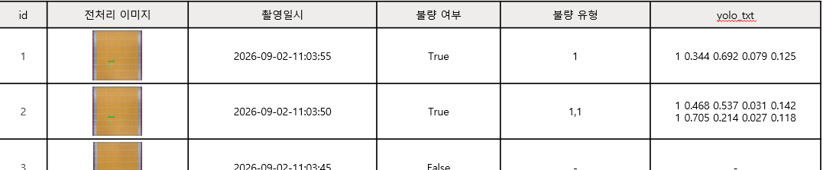
화면 ID | TD3-005 | 프로그램 ID | TD4-005 | 화면명 | 품질검사 AI 모델링 | 작성일 | 2026.10.23 | 작성자 | 이준호
≡
AI 모델링 > 품질검사 AI 모델링
품질검사 AI 모델링
데이터처리
1
학습일자: 2026-09-23 ~ 2026-10-23
AI 모델링
2
품질검사 전처리 데이터
AI 서비스
‹‹
‹
1
2
3
4
5
›
››
1 - 8 / 40
3
학습 정보 조회
 | 모델명 | 학습일시 | 학습시간 | 알고리즘 | mAP50 | 비고
1 | Defection_Detect_Model_01 | 2026-10-23 09:00:00 | 00:12:30 | YOLO | 0.873
2 | Defection_Detect_Model_02 | 2026-10-22 09:00:00 | 00:15:20 | YOLO | 0.894
3 | Defection_Detect_Model_03 | 2026-10-21 09:00:00 | 00:13:10 | YOLO | 0.861
4 | Defection_Detect_Model_04 | 2026-10-20 09:00:00 | 00:12:30 | YOLO | 0.851
5 | Defection_Detect_Model_05 | 2026-10-19 09:00:00 | 00:15:20 | YOLO | 0.847
6 | Defection_Detect_Model_06 | 2026-10-18 09:00:00 | 00:13:10 | YOLO | 0.830
7 | Defection_Detect_Model_07 | 2026-10-17 09:00:00 | 00:12:30 | YOLO | 0.834
8 | Defection_Detect_Model_08 | 2026-10-16 09:00:00 | 00:15:20 | YOLO | 0.823
‹‹
‹
1
2
3
4
5
›
››
1 - 8 / 40
2026 WP Solutions All Rights Reserved

Slide 8
화면 ID | TD3-005 | 프로그램 ID | TD4-005 | 화면명 | 품질검사 AI 모델링 | 작성일 | 2026.10.23 | 작성자 | 이준호
□ 업무 설명
- 공정 라인에서 발생한 AI 학습용 이미지 전처리 데이터와 AI 학습 정도를 함께 확인한다.
□ 화면 설명
- ❶ 날짜 조건: 하단 학습 정보의 학습일시를 조회할 시작일과 종료일을 입력한다.
- ❷ 상단 목록 제목은 '품질검사 전처리 데이터'이다.
- 전처리된 이미지, 불량 여부, 불량 유형을 표시한다.
- 전체 불량 유형은 다음과 같다
  살 조립 이탈 - 살이 튀어나와 있음 : stick_offset
  살 끊김 불량 - 살이 중간에 끊겨 있음 : stick_broken
  엮음실 불량 - 엮음 실이 튀어나와 있음 : thread_defection
  본딩 불량 - 본드가 김발장 안쪽까지 흘러들어옴: bond_overflow
  풀림 - 조립이 풀림 : broken
+++++ [실제 데이터 전처리 관련 주요 내용 추가]
- ❸ 하단 목록 제목은 '학습 정보 조회'이다.
- 행 번호, 모델명, 학습일시, 학습시간, 알고리즘, 비고를 표시한다.
□ 기능 설명
- ❶ 조회 아이콘을 누르면 ❷ 최신 완료월 전처리 목록과 ❸ 날짜 조건에 맞는 학습 정보를 갱신한다.
- ❷ 전처리 목록과 ❸ 학습 정보는 각각 페이지당 8건씩 표시한다.
- 각 목록 하단의 페이지 번호를 누르면 해당 목록의 선택한 페이지를 조회한다.
□ 조회 조건
- 기본 조회 기간은 전월 동일일부터 오늘까지의 최근 1달이다.
- ❷ 전처리 데이터는 날짜 조건과 관계없이 최신 완료 집계월 한 달을 조회한다.
- ❸ 학습 정보는 학습일시를 기준으로 조회한다.
- 전월에 동일한 날짜가 없으면 전월 말일을 시작일로 적용한다.
2026 WP Solutions All Rights Reserved

Slide 9
화면 ID | TD3-006 | 프로그램 ID | TD4-006 | 화면명 | 품질 검사 AI 모델 검증 | 작성일 | 2026.10.23 | 작성자 | 이준호
≡
AI 모델링 > 품질 검사 AI 모델 검증
품질 검사 AI 모델 검증
데이터처리
1
학습일자: 2026-09-23 ~ 2026-10-23
AI 모델링
2
학습 정보 조회
AI 서비스
 | 모델명 | 학습일시 | 학습시간 | 산출 정확도 | 손실 값 | 검증 손실값 | 비고
1 | Defection_Detect_Model_01 | 2026-10-23 09:00:00 | 00:12:30 | 94.2% | 0.0138 | 0.0171
2 | Defection_Detect_Model_02 | 2026-10-22 09:00:00 | 00:15:20 | 93.8% | 0.0165 | 0.0210
3 | Defection_Detect_Model_03 | 2026-10-21 09:00:00 | 00:13:10 | 94.5% | 0.0119 | 0.0146
4 | Defection_Detect_Model_04 | 2026-10-20 09:00:00 | 00:12:30 | 94.2% | 0.0143 | 0.0178
5 | Defection_Detect_Model_05 | 2026-10-19 09:00:00 | 00:15:20 | 93.8% | 0.0172 | 0.0223
6 | Defection_Detect_Model_06 | 2026-10-18 09:00:00 | 00:13:10 | 94.5% | 0.0124 | 0.0152
7 | Defection_Detect_Model_07 | 2026-10-17 09:00:00 | 00:12:30 | 94.2% | 0.0151 | 0.0185
8 | Defection_Detect_Model_08 | 2026-10-16 09:00:00 | 00:15:20 | 93.8% | 0.0180 | 0.0231
9 | Defection_Detect_Model_09 | 2026-10-15 09:00:00 | 00:13:10 | 94.5% | 0.0128 | 0.0159
10 | Defection_Detect_Model_10 | 2026-10-14 09:00:00 | 00:12:30 | 94.2% | 0.0157 | 0.0192
11 | Defection_Detect_Model_11 | 2026-10-13 09:00:00 | 00:15:20 | 93.8% | 0.0186 | 0.0239
12 | Defection_Detect_Model_12 | 2026-10-12 09:00:00 | 00:13:10 | 94.5% | 0.0131 | 0.0164
‹‹
‹
1
2
3
4
5
›
››
1 - 12 / 60
2026 WP Solutions All Rights Reserved

Slide 10
화면 ID | TD3-006 | 프로그램 ID | TD4-006 | 화면명 | 품질 검사 AI 모델 검증 | 작성일 | 2026.10.23 | 작성자 | 이준호
﻿□ 업무 설명
- 품질 검사 AI 모델의 학습 정보와 산출 정확도, 손실 값, 검증 손실값을 조회한다.
□ 화면 설명
- ❶ 날짜 조건: AI 학습 정보를 조회할 시작일과 종료일을 입력한다.
- ❷ 목록: 행 번호, 모델명, 학습일시, 학습시간을 표시한다.
- 산출 정확도(%), 손실 값, 검증 손실값, 비고를 이어서 표시한다.
□ 기능 설명
- ❶ 시작일과 종료일을 설정한 뒤 조회 아이콘을 누르면 ❷ 목록을 갱신한다.
- ❷ 모델별 정확도와 손실 값을 함께 확인한다. 손실 값의 조건은 비고에서 확인한다.
- ❷ 목록 하단의 페이지 번호를 누르면 해당 페이지를 12건씩 조회한다.
□ 조회 조건
- 학습일시를 기준으로 날짜 범위를 조회한다.
- 기본 조회 기간은 전월 동일일부터 오늘까지의 최근 1달이다.
- 전월에 동일한 날짜가 없으면 전월 말일을 시작일로 적용한다.
□ 학습 지표 표시 기준
- 기존 정확도(ACCURACY)의 퍼센트 표시를 유지한다. LOSS와 VAL_LOSS에는 %를 붙이지 않는다.
- 손실 값과 검증 손실값은 저장된 모델에 대응하는 에포크의 손실 값이다.
- 손실 값은 소수 4자리로 표시한다. NULL은 '-'(미산출), 실제 0은 '0.0000'으로 구분한다.
- 학습과 검증에는 같은 손실함수를 사용하며, 값은 손실함수와 데이터 스케일에 따라 해석한다.
- 비고(REMARK)에는 손실함수명, 스케일링, 검증기간, 저장 에포크를 기록한다.
- 예시 손실 값은 학습 구간에서 산출한 범위로 목표값을 0~1 정규화한 MSE 기준이다.
- 화면의 수량과 손실 값은 설명을 위한 예시이며, 실제 측정한 모델 성능을 뜻하지 않는다.
2026 WP Solutions All Rights Reserved

Slide 11
대경
AI 서비스 화면 설계
문서코드 | SF-TD1
버전 | v1.0
작성일 | 2026.10.23
작성자 | 이준호
2026 WP Solutions All Rights Reserved

Slide 12
화면 ID | TD3-009 | 프로그램 ID | TD4-009 | 화면명 | 대시보드 | 작성일 | 2026.10.23 | 작성자 | 이준호
≡
AI 서비스 > 대시보드
대시보드
데이터처리
1
표시 기간: 2025-10 ~ 2026-09
AI 모델링
2
완제품불량률 추이 조회
AI 서비스
2026 WP Solutions All Rights Reserved

Slide 13
화면 ID | TD3-009 | 프로그램 ID | TD4-009 | 화면명 | 대시보드 | 작성일 | 2026.10.23 | 작성자 | 이준호
≡
AI 서비스 > 대시보드
대시보드
데이터처리
3
표시 기간: 2025-10 ~ 2026-09
AI 모델링
4
시간당 생산량 추이 조회
AI 서비스
2026 WP Solutions All Rights Reserved

Slide 14
화면 ID | TD3-009 | 프로그램 ID | TD4-009 | 화면명 | 대시보드 | 작성일 | 2026.10.23 | 작성자 | 이준호
﻿□ 업무 설명
- 완제품 불량률과 시간당 생산량 과거 추이를 그래프로 한눈에 확인한다.
□ 화면 설명
- ❶ 표시 기간: 현재 월을 제외한 직전 12개월을 표시한다.
- ❷ 혼합 그래프: 완제품 불량률 추이 조회
- 총생산량, 불량 수량을 첫 번쨰 축을 사용해 겹친 막대 그래프로 표시한다.
- 불량율을 두 번째 축을 사용해 선 그래프로 표시한다.
- ❸ 표시 기간: 현재 월을 제외한 직전 12개월을 표시한다.
- ❹ 선 그래프 : 월 평균 시간당 생산량을 선 그래프로 표시한다.
□ 기능 설명
- ❷ 월별 불량율 그래프와 월 평균 시간당 생산량 그래프를 15초 간격으로 반복 전환한다.
- 각 그래프의 제목, 항목과 월별 수치를 전환 상태에 맞춰 표시한다.
□ 조회 조건
- 현재월을 제외한 직전 12개월이며, 현재월이 바뀌면 표시 기간도 함께 이동한다.
- 두 그래프는 동일한 12개월의 월별 데이터를 표시한다.
2026 WP Solutions All Rights Reserved

Slide 15
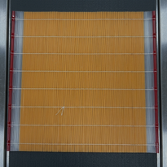

화면 ID | TD3-010 | 프로그램 ID | TD4-010 | 화면명 | AI 기반 품질검사 합불 판정 | 작성일 | 2026.10.23 | 작성자 | 이준호
≡
AI 서비스 > AI 기반 품질검사 합불 판정
AI 기반 품질검사 합불 판정
데이터처리
1
조회일자: 2026-10-23, 라인 번호 : 전체, 불량 여부 : 전체, 불량 유형 : 전체
AI 모델링
2
AI 기반 품질검사 합불 판정
AI 서비스
2026-09-02-11:03:55 Lane1
2026-09-02-11:03:50 Lane1
2026-09-02-11:03:45 Lane1
2026-09-02-11:03:40 Lane1
2026-09-02-11:03:35 Lane1
2026-09-02-11:03:30 Lane1
2026-09-02-11:03:25 Lane1
‹‹
‹
1
2
3
4
5
›
››
1 - 7 / 60
4
3
촬영 일시 | 라인 번호 | 불량 여부 | 불량 유형
2026-09-02-11:03:55 | 1 | 불합격 | 엮음실 불량
2026 WP Solutions All Rights Reserved

Slide 16

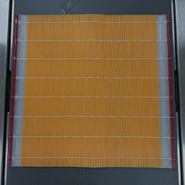
화면 ID | TD3-010 | 프로그램 ID | TD4-010 | 화면명 | AI 기반 품질검사 합불 판정 | 작성일 | 2026.10.23 | 작성자 | 이준호
≡
AI 서비스 > AI 기반 품질검사 합불 판정
AI 기반 품질검사 합불 판정
데이터처리
1
조회일자: 2026-10-23, 라인 번호 : 전체, 불량 여부 : 전체, 불량 유형 : 전체
AI 모델링
2
AI 기반 품질검사 합불 판정
AI 서비스
2026-09-02-11:03:55 Lane1
2026-09-02-11:03:50 Lane1
2026-09-02-11:03:45 Lane1
2026-09-02-11:03:40 Lane1
2026-09-02-11:03:35 Lane1
2026-09-02-11:03:30 Lane1
2026-09-02-11:03:25 Lane1
‹‹
‹
1
2
3
4
5
›
››
1 - 7 / 60
4
3
촬영 일시 | 라인 번호 | 불량 여부 | 불량 유형
2026-09-02-11:03:50 | 1 | 합격 | -
2026 WP Solutions All Rights Reserved

Slide 17
화면 ID | TD3-010 | 프로그램 ID | TD4-010 | 화면명 | AI 기반 품질검사 합불 판정 | 작성일 | 2026.10.23 | 작성자 | 이준호
﻿□ 업무 설명
- 촬영된 원본 사진을 품질 검사 AI를 활용해 검사한 결과를 모니터링 한다.
□ 화면 설명
- ❶ 조회일자, 라인 번호, 불량 여부, 불량 유형을 선택하여 조회한다.
- ❷ 비전 카메라에서 발생하는 이미지를 표시한다. 이미지 선택 시 아래 상세보기에 자세한 내용을 표시한다.
- 불량 여부는 테두리 색으로 표시한다.
초록색 테두리 : 정상
빨간색 테두리 : 불량
- ❸ 선택한 이미지의 촬영일시, 라인 번호, 불량 여부, 불량 유형을 표시한다.
- ❹ 선택한 이미지를 표시한다.
□ 기능 설명
- ❶ 조회 버튼을 누르면 선택한 조건에 맞는 목록을 표시한다.
- ❷ 이미지를 선택하면 선택 표시와 ❸ 선택 정보, ❹ 이미지를 함께 갱신한다.
- ❷ 목록은 최신 순으로 정렬하며 같은 라인 번호를 먼저 표시한다.
- ❷ 목록 하단의 페이지 번호를 누르면 해당 페이지를 7건씩 조회한다.
□ 조회 조건
- 조회 일자는 기본적으로 현재 일을 조회한다.
- 라인 번호, 불량 여부, 불량 유형은 기본적으로 전체를 조회한다.
2026 WP Solutions All Rights Reserved

Slide 18
화면 ID | TD3-011 | 프로그램 ID | TD4-011 | 화면명 | AI 기반 품질검사 내역조회 | 작성일 | 2026.10.23 | 작성자 | 이준호
≡
AI 서비스 > AI 기반 품질검사 내역조회
AI 기반 품질검사 내역조회
데이터처리
1
조회 기간: 2026-09-23 ~ 2026-10-23, 라인 번호 : 전체, 불량 여부 : 전체, 불량 유형 : 전체
AI 모델링
2
AI 기반 품질검사 내역조회
AI 서비스
 | 예측 일시 | 라인 번호 | 불량 여부 | 불량 유형
1 | 2026-10-23-11:05:00 | 1 | 불량 | 엮음실 불량
2 | 2026-10-23-11:04:55 | 1 | 정상 | -
3 | 2026-10-23-11:04:49 | 1 | 정상 | -
4 | 2026-10-23-11:04:42 | 1 | 정상 | -
5 | 2026-10-23-11:04:36 | 1 | 정상 | -
6 | 2026-10-23-11:04:31 | 1 | 정상 | -
7 | 2026-10-23-11:04:24 | 1 | 불량 | 풀림
8 | 2026-10-23-11:04:19 | 1 | 정상 | -
9 | 2026-10-23-11:04:13 | 1 | 정상 | -
10 | 2026-10-23-11:04:06 | 1 | 정상 | -
11 | 2026-10-23-11:04:01 | 1 | 불량 | 본딩 불량
12 | ﻿2026-10-23-11:03:55 | 1 | 정상 | -
‹‹
‹
1
2
3
4
5
›
››
1 - 12 / 60
2026 WP Solutions All Rights Reserved

Slide 19
화면 ID | TD3-011 | 프로그램 ID | TD4-011 | 화면명 | 매입 견적 산출 내역 | 작성일 | 2026.10.02 | 작성자
□ 업무 설명
- 월별 품질 검새 내역을 라인 번호, 불량 여부, 불량 유형 별로 조회한다.
□ 화면 설명
- ❶ 예측 대상 일자의 범위와 라인 번호, 불량 여부, 불량 유형을 선택한다.
- ❷ 목록에서 라인 번호별 품목의 불량 여부, 불량 유형을 확인한다.
□ 기능 설명
- ❶ 조회 버튼을 누르면 선택한 조건에 맞는 산출 내역을 표시한다.
- ❷ 산출 내역은 최신 일부터 라인 번호순으로 정렬하한다.
- ❷ 목록 하단의 페이지 번호를 누르면 해당 페이지를 12건씩 조회한다.
□ 조회 조건
- 조회 기간은 예측 대상 일자 범위 기준이며, 기본값은 현재월이다. 예시는 2026-09-23 ~ 2026-10-23까지의 조회 내역이다.
- 라인 번호, 불량 여부, 불량 유형은 기본적으로 전체를 조회한다.
2026 WP Solutions All Rights Reserved

Slide 20
구분선

Slide 21
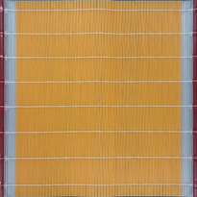
화면 ID | TD3-002 | 프로그램 ID | TD4-002 | 화면명 | 품질검사 전처리 데이터 조회 | 작성일 | 2026.10.23 | 작성자 | 이준호
≡
품질검사 전처리 데이터 조회
품질검사 전처리 데이터 조회
데이터처리
1
조회일자: 2026-10-17 ~ 2026-10-23, 라인 번호 : 전체, 불량 여부 : 전체, 불량 유형 : 전체
AI 모델링
2
품질검사 전처리 데이터 조회
AI 서비스
label : 1
class : broken_thread
normal
label : 0
normal
class : 1
bond_leak
label : 0
normal
label : 1
broken_bar
label : 0
normal
label : 0
normal
label : 0
normal
label : 0
normal
class : 0
normal
label : 0
normal
label : 1
broken_bar
label : 0
normal
label : 1
broken_thread
label : 0
normal
label : 0
normal
label : 1
broken_thread
label : 0
normal
label : 1
bond_leak
label : 0
normal
‹‹
‹
1
2
3
4
5
›
››
1 - 21 / 60
2026 WP Solutions All Rights Reserved

